Slide 1
OBLIKOVANJE VARNIH GESEL

Slide 2
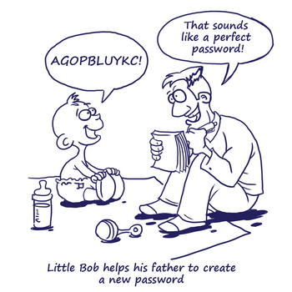
OPIS PROBLEMA
Mnogo ljudi uporablja kratka in preprosta gesla, ki si jih je lahko zapomniti, vendar jih je prav tako lahko zlomiti. V današnjem svetu so močna gesla ključna za varnost, zato se je potrebno naučiti kako snovati močna gesla, to pa lahko storimo tako, da sledimo nekaj smernicam.

Slide 3
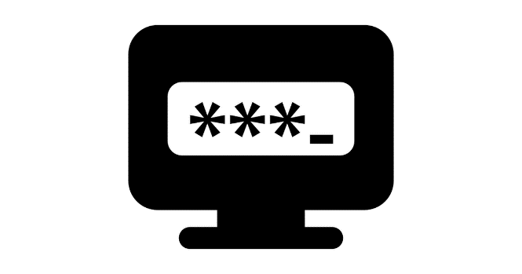
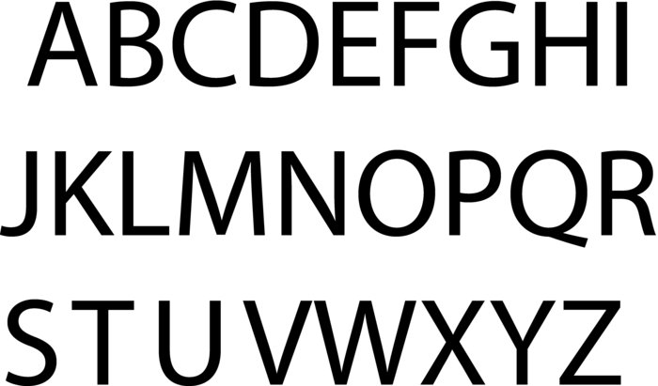
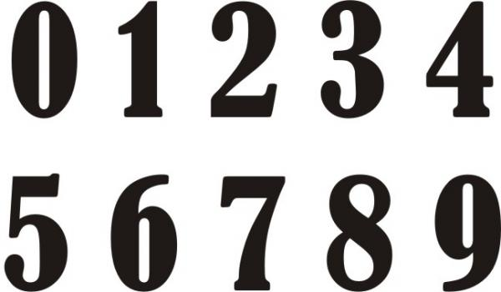
PREVENCIJA
Namesto kratkih in preprostih gesel naj uporabnik ustvari geslo, ki vsebuje katere od naslednjih lastnosti: - velike črke - simbole - številke
Če si težko zapomniš tako geslo, je dobro geslo tudi sestavljanka iz več naključnih besed ali kar cela poved!
!#$&@_\
najrajegremnamorje
morjeribaplavut

Slide 4
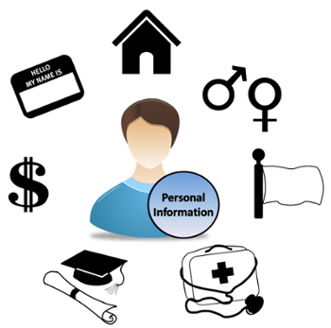
Ne uporabljaj istega gesla za vse svoje uporabniške račune! Najbolj pametno je, če ima uporabnik za vsak svoj pomemben račun svoje edinstveno geslo.
Ker se je večini uporabnikov težko zapomniti več gesel, je priporočljivo imeti vsaj 3 edinstvena gesla.
Za gesla NE uporabljaj svojih osebnih podatkov ali pogostih besed in gesel!

Slide 5
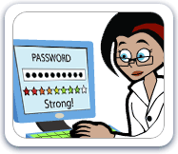
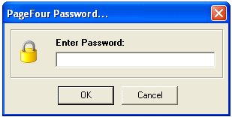
ODZIV
V primeru, da geslo izgubimo, lahko le tega pridobimo tako, da sledimo navodilom na spletni strani računa katerega geslo smo izgubili. Postopek in način pridobitve izgubljenega gesla po navadi postavimo ko se registriramo.
V primeru, da tvoja gesla ne ustrezajo zgornjim navodilom, priporočamo da jih čim prej pričneš upoštevati in zavaruješ svoje račune!

Slide 6
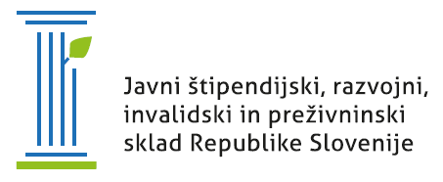
Študentski inovativni projekti za družbeno korist 2016 – 2018
PSIVIM
Priporočilni sistem za informacijsko-varnostno izobraževanje mladostnikov
Študenti Mentorji
Nika Berčič dr. Igor Bernik
Domen Hribar dr. Blaž Markelj
Lara Klemenc dr. Simon Vrhovec
Enja Kokalj dr. Uroš Ocepek
Iza Kokoravec
Suzana Kužnik
Ida Majerle
Aleš Ravnikar
David Sluga
Sara Tomše

